Slide 1

固体物理第一次习题课
许润哲
ID: 2019311455
Tel: 18963552083
Date: 2020/04/10

Slide 2

1
前七次作业部分习题讲解，约1h
习题课安排
CONTENTS
2
答疑，约30min

Slide 3
作业内容
1. 4 2. 4 3. 4 4. 3&4 5. 1 6. 1&3 7. 1

Slide 4
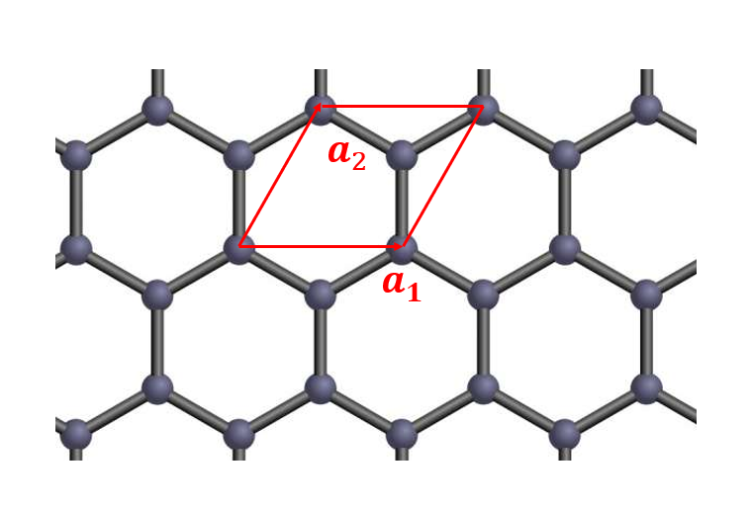
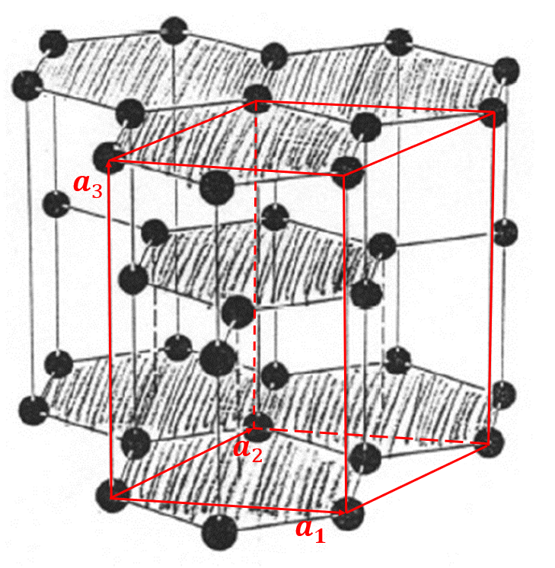
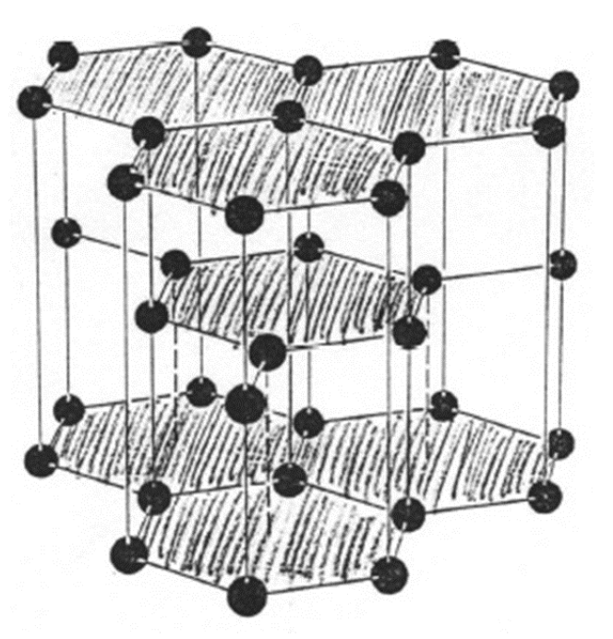
作业1，4. 标出石墨和石墨烯的固体物理学原胞并写出布拉伐基矢的表达式 、原胞体积、 以及一个原胞所包含的碳原子个数 。
层间基矢如何选取？
层内基矢选取，graphene

Slide 5
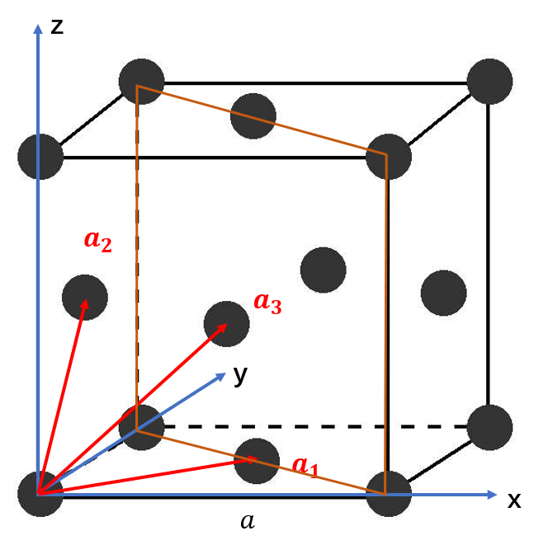

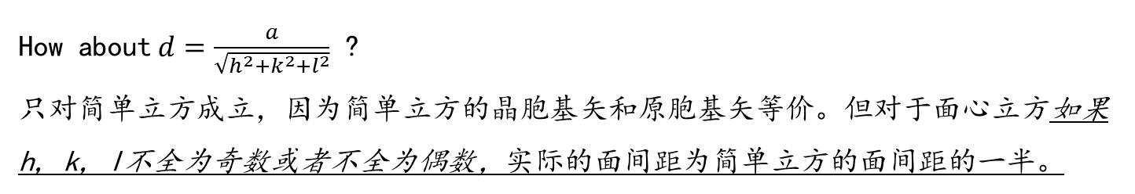
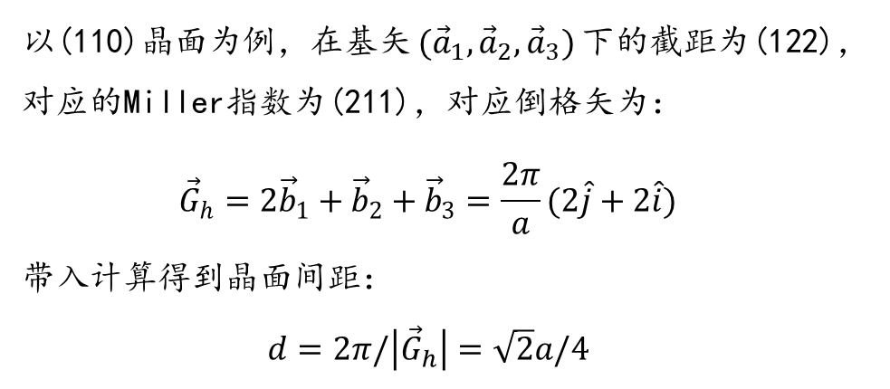
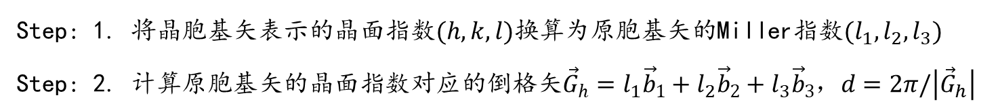
$${\vec{a}}_{i}·{\vec{b}}_{i}=2πδ_{ij}$$
作业2，4. 面心立方晶体结构晶格常数为 a，试分别求(110)晶面和(311)晶面之间的间隔。
Step: 1. 将晶胞基矢表示的晶面指数$(h,k,l)$换算为原胞基矢的Miller指数$(l_{1},l_{2},l_{3})$
Step: 2. 计算原胞基矢的晶面指数对应的倒格矢${\vec{G}}_{h}=l_{1}{\vec{b}}_{1}+l_{2}{\vec{b}}_{2}+l_{3}{\vec{b}}_{3}，d=2π/\left|{\vec{G}}_{h}\right|$
以(110)晶面为例，在基矢$({\vec{a}}_{1},{\vec{a}}_{2},{\vec{a}}_{3})$下的截距为(122)，对应的Miller指数为(211)，对应倒格矢为：
$${\vec{G}}_{h}=2{\vec{b}}_{1}+{\vec{b}}_{2}+{\vec{b}}_{3}=\frac{2π}{a}(2\hat{j}+2\hat{i})$$
带入计算得到晶面间距：
$$d=2π/\left|{\vec{G}}_{h}\right|=\sqrt{2}a/4$$
How about$d=\frac{a}{\sqrt{h^{2}+k^{2}+l^{2}}}$ ?
只对简单立方成立，因为简单立方的晶胞基矢和原胞基矢等价。但对于面心立方如果h, k, l不全为奇数或者不全为偶数，实际的面间距为简单立方的面间距的一半。

Slide 6
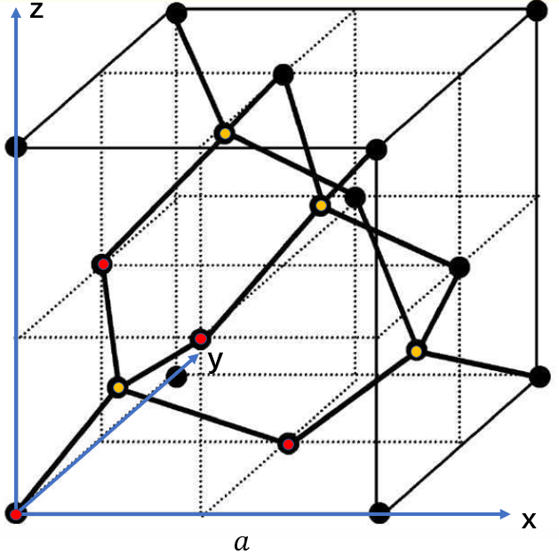
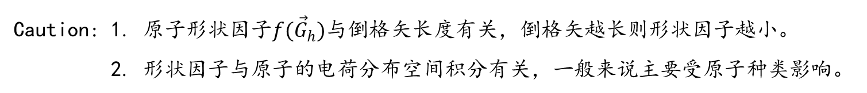
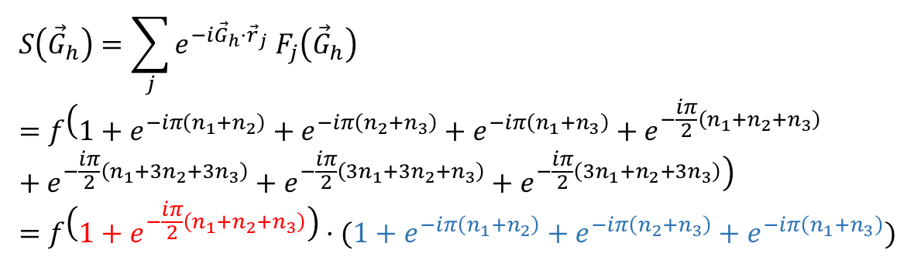
作业3，4.对于单晶硅，一个结晶学原胞中有8个硅原子。x射线的衍射谱上，（100），（200），（111），（311）哪个峰最强，哪些峰观察不到？
单晶硅中有8个硅原子，在单个晶胞中我们选取如下：
$$\left(0,0,0\right),\left(0,\frac{1}{2},\frac{1}{2}\right), \left(\frac{1}{2},\frac{1}{2},0\right), \left(\frac{1}{2},0,\frac{1}{2}\right), \left(\frac{3}{4},\frac{3}{4},\frac{3}{4}\right), \left(\frac{3}{4},\frac{1}{4},\frac{3}{4}\right), \left(\frac{1}{4},\frac{3}{4},\frac{3}{4}\right), \left(\frac{1}{4},\frac{1}{4},\frac{1}{4}\right)$$
带入结构因子后有：
注意：晶胞基矢表示的晶面指数和晶胞基矢之间的关系
$$S\left({\vec{G}}_{h}\right)=\sum_{j}{e^{−i{\vec{G}}_{h}·{\vec{r}}_{j}} F_{j}\left({\vec{G}}_{h}\right)}=f\left(1+e^{−iπ\left(n_{1}+n_{2}\right)}+e^{−iπ\left(n_{2}+n_{3}\right)}+e^{−iπ\left(n_{1}+n_{3}\right)}+e^{−\frac{iπ}{2}\left(n_{1}+n_{2}+n_{3}\right)}+e^{−\frac{iπ}{2}\left(n_{1}+3n_{2}+3n_{3}\right)}+e^{−\frac{iπ}{2}\left(3n_{1}+3n_{2}+n_{3}\right)}+e^{−\frac{iπ}{2}\left({3n}_{1}+n_{2}+3n_{3}\right)}\right)=f\left(1+e^{−\frac{iπ}{2}\left(n_{1}+n_{2}+n_{3}\right)}\right)·(1+e^{−iπ\left(n_{1}+n_{2}\right)}+e^{−iπ\left(n_{2}+n_{3}\right)}+e^{−iπ\left(n_{1}+n_{3}\right)})$$
蓝色部分为面心立方结构因子，红色部分则表示沿体对角线套构了两套f.c.c.结构
Caution: 1. 原子形状因子$f({\vec{G}}_{h})$与倒格矢长度有关，倒格矢越长则形状因子越小。
2. 形状因子与原子的电荷分布空间积分有关，一般来说主要受原子种类影响。

Slide 7
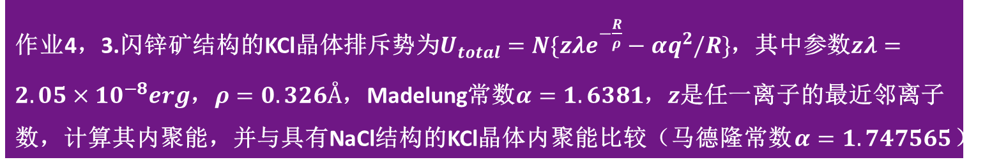
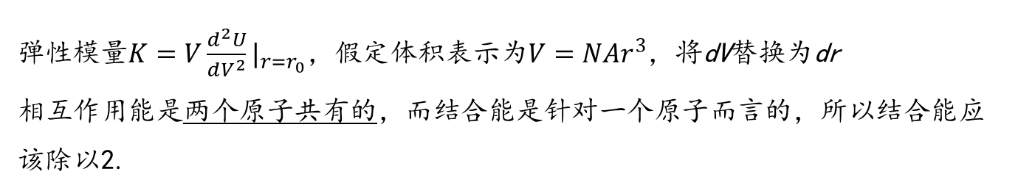
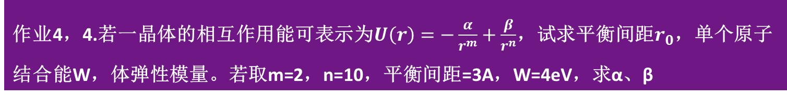
作业4，3.闪锌矿结构的KCl晶体排斥势为$U_{total}=N\{zλe^{−\frac{R}{ρ}}−αq^{2}/R\}$，其中参数$zλ=2.05×{10}^{−8}erg$，$ρ=0.326Å$，Madelung常数$α=1.6381$，$z$是任一离子的最近邻离子数，计算其内聚能，并与具有NaCl结构的KCl晶体内聚能比较（马德隆常数$α=1.747565$）
注意两种结构除了Madelung常数不同之外，配位数 z 也不同！闪锌矿结构配位数为4（-7.1eV），NaCl结构配位数为6（-6.86eV） 另外符号问题，内聚能为负。
作业4，4.若一晶体的相互作用能可表示为$U\left(r\right)=−\frac{α}{r^{m}}+\frac{β}{r^{n}}$，试求平衡间距$r_{0}$，单个原子结合能W，体弹性模量。若取m=2，n=10，平衡间距=3A，W=4eV，求α、β
弹性模量$K=V\frac{d^{2}U}{dV^{2}}|_{r=r_{0}}$，假定体积表示为$V=NAr^{3}$，将dV替换为dr
相互作用能是两个原子共有的，而结合能是针对一个原子而言的，所以结合能应该除以2.

Slide 8
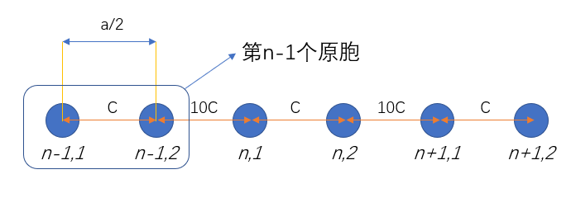
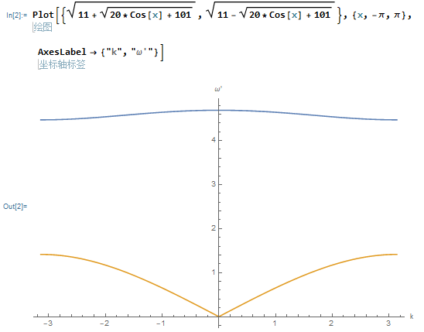
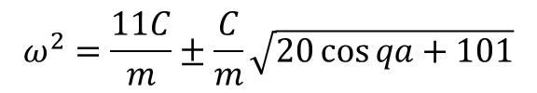
作业5，1. 一维双原子链的晶格振动。链上最近邻原子间的力常数交错地等于C和10C，两种原子的质量m相等，近邻原子间距为a/2. 求色散关系、BZ边界振动频率、振动模式以及演化到一维单原子链的过程。
$$ω^{2}=\frac{11C}{m}±\frac{C}{m}\sqrt{20\cos{qa}+101}$$
做法：1. 列运动方程、设格波解
2. 根据Born von Karman周期性边界条件得到波矢限制关系以及1st BZ范围
3. 将格波解带入运动方程得到久期方程，求解得到色散关系以及振幅关系

Slide 9
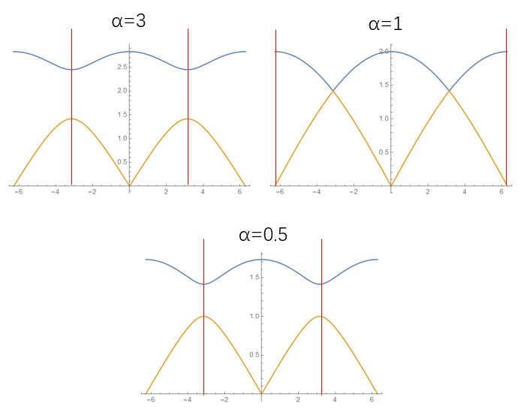
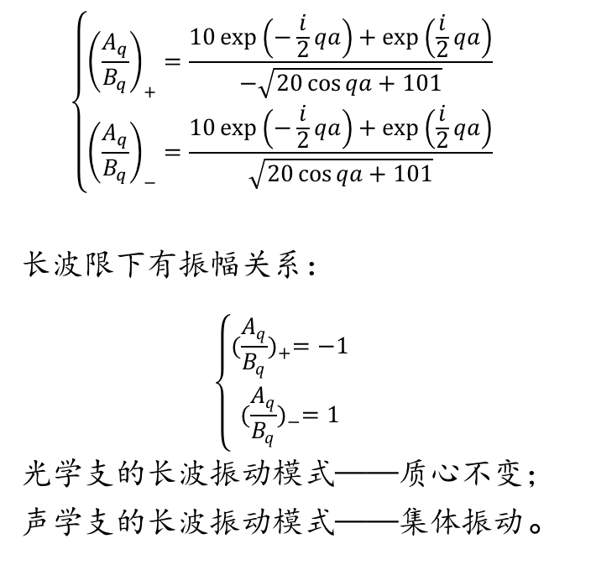
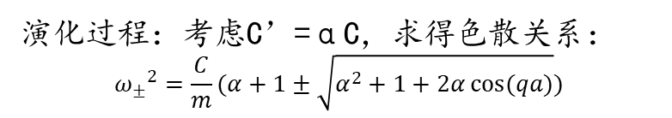
作业5，1. 一维双原子链的晶格振动。链上最近邻原子间的力常数交错地等于C和10C，两种原子的质量m相等，近邻原子间距为a/2. 求色散关系、BZ边界振动频率、振动模式以及演化到一维单原子链的过程。
$$\left\{\begin{aligned}&{\left(\frac{A_{q}}{B_{q}}\right)}_{+}=\frac{10\exp\left(−\frac{i}{2}qa\right)+\exp\left(\frac{i}{2}qa\right)}{−\sqrt{20\cos{qa}+101}} \\ &{\left(\frac{A_{q}}{B_{q}}\right)}_{−}=\frac{10\exp\left(−\frac{i}{2}qa\right)+\exp\left(\frac{i}{2}qa\right)}{\sqrt{20\cos{qa}+101}}\end{aligned}\right.$$
长波限下有振幅关系：
$$\left\{\begin{aligned}{(\frac{A_{q}}{B_{q}})}_{+}=−1 \\ {(\frac{A_{q}}{B_{q}})}_{−}=1\end{aligned}\right.$$
光学支的长波振动模式——质心不变；
声学支的长波振动模式——集体振动。
演化过程：考虑C’=αC，求得色散关系：
$${ω_{±}}^{2}=\frac{C}{m}(α+1±\sqrt{α^{2}+1+2α\cos{(qa)}})$$

Slide 10
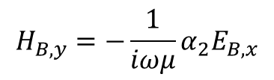
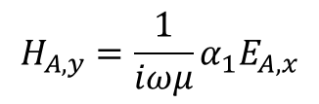
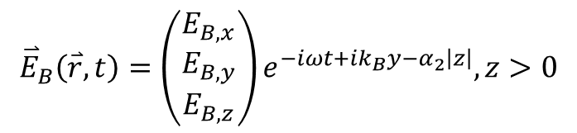
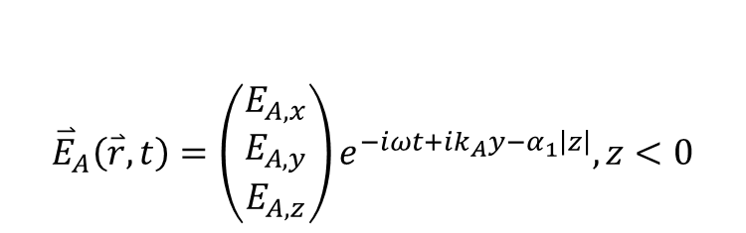
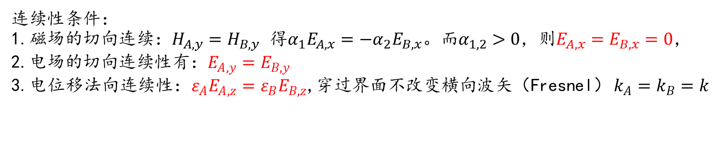
作业6，1.离子晶体A，长波长LO振动频率ω_LO (A)，长波长TO振动频率ω_TO (A)，静介电常数ε_0 (A)。半无穷大的离子晶体表面位于z=0处，z<0为离子晶体A，z>0为真空。利用黄方程和电磁边界条件求离子晶体表面光学振动模。（注：电磁边界条件为跨越边界时，电场切向方向分量连续，电位移纵向方向分量连续。）
$${\overset{⃑}{E}}_{A}\left(\overset{⃑}{r},t\right)=\left(\begin{matrix}E_{A, x} \\ E_{A, y} \\ E_{A, z}\end{matrix}\right)e^{−iωt+ik_{A}y−α_{1}\left|z\right|}, z<0$$
表面模在z方向是衰减的（倏逝波），选取波矢$k$在y方向，可以将电场表示为：
$${\overset{⃑}{E}}_{B}\left(\overset{⃑}{r},t\right)=\left(\begin{matrix}E_{B, x} \\ E_{B, y} \\ E_{B, z}\end{matrix}\right)e^{−iωt+ik_{B}y−α_{2}\left|z\right|}, z>0$$
由Maxwell方程，$∇×\overset{⃑}{E}=iωμ\overset{⃑}{H}$，带入电场表达式有：
$$H_{A, y}=\frac{1}{iωμ}α_{1}E_{A, x}$$
$$H_{B, y}=−\frac{1}{iωμ}α_{2}E_{B, x}$$
连续性条件：
1.磁场的切向连续：$H_{A, y}=H_{B, y}$ 得$α_{1}E_{A, x}=−α_{2}E_{B, x}$。而$α_{1, 2}>0$，则$E_{A, x}=E_{B, x}=0$，
2.电场的切向连续性有：$E_{A, y}=E_{B, y}$
3.电位移法向连续性：$ε_{A}E_{A, z}=ε_{B}E_{B, z}$,穿过界面不改变横向波矢（Fresnel） $k_{A}=k_{B}=k$

Slide 11
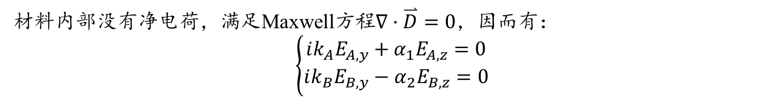
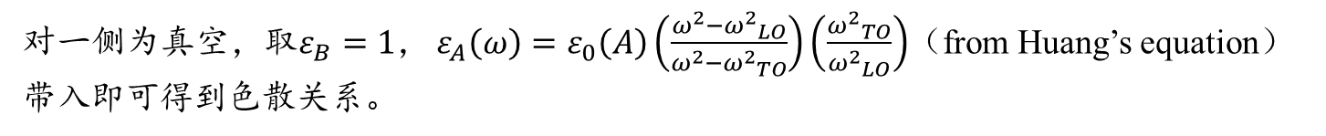
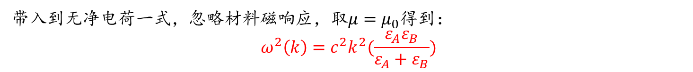
作业6，1.离子晶体A，长波长LO振动频率ω_LO (A)，长波长TO振动频率ω_TO (A)，静介电常数ε_0 (A)。半无穷大的离子晶体表面位于z=0处，z<0为离子晶体A，z>0为真空。利用黄方程和电磁边界条件求离子晶体表面光学振动模。（注：电磁边界条件为跨越边界时，电场切向方向分量连续，电位移纵向方向分量连续。）
材料内部没有净电荷，满足Maxwell方程$∇·\overset{⃑}{D}=0$，因而有：
$$\left\{\begin{aligned}ik_{A}E_{A, y}+α_{1}E_{A, z}=0 \\ ik_{B}E_{B, y}−α_{2}E_{B, z}=0\end{aligned}\right.$$
复波矢（实部传播，虚部衰减）满足${\overset{⃑}{k}}_{A, B}=k\hat{j}∓iα_{1, 2}\hat{k}$，因而有色散关系：
$$k^{2}+{α^{2}}_{1,2}=ω^{2}με_{A, B}$$
带入到无净电荷一式，忽略材料磁响应，取$μ=μ_{0}$得到：
$$ω^{2}\left(k\right)=c^{2}k^{2}(\frac{ε_{A}ε_{B}}{ε_{A}+ε_{B}})$$
对一侧为真空，取$ε_{B}=1$， $ε_{A}\left(ω\right)=ε_{0}\left(A\right)\left(\frac{ω^{2}−{ω^{2}}_{LO}}{ω^{2}−{ω^{2}}_{TO}}\right)\left(\frac{{ω^{2}}_{TO}}{{ω^{2}}_{LO}}\right)$（from Huang’s equation）
带入即可得到色散关系。
黄方程实质上只是引入了材料的介电响应关系，前面的求解过程和这个体系的结构有关，与具体响应细节没有关系。

Slide 12
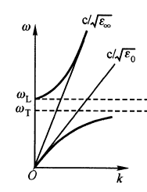
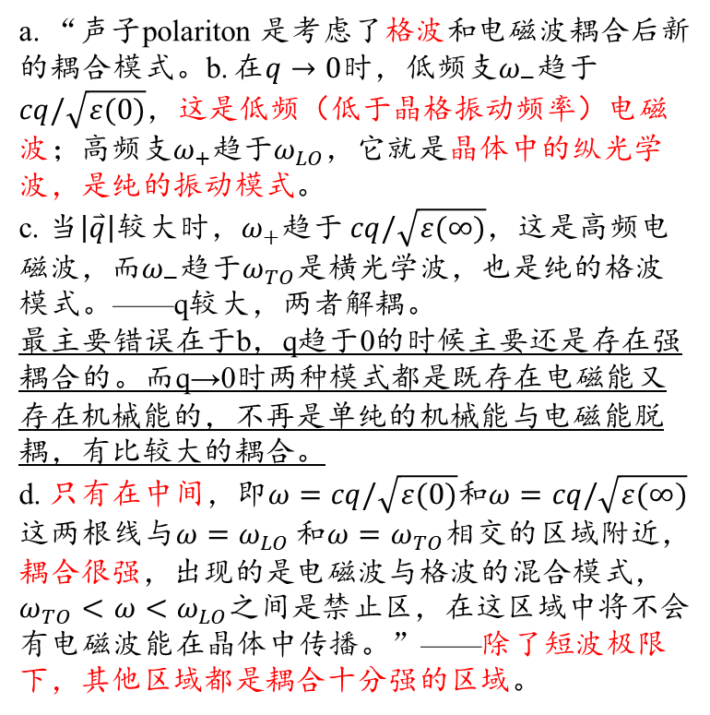
作业6，3.指出下列说法错误之处
a. “声子polariton 是考虑了格波和电磁波耦合后新的耦合模式。b. 在$q→0$时，低频支$ω_{−}$趋于$cq/\sqrt{ε(0)}$，这是低频（低于晶格振动频率）电磁波；高频支$ω_{+}$趋于$ω_{LO}$，它就是晶体中的纵光学波，是纯的振动模式。
c. 当$\left|\overset{⃑}{q}\right|$较大时，$ω_{+}$趋于$cq/\sqrt{ε(∞)}$，这是高频电磁波，而$ω_{−}$趋于$ω_{TO}$是横光学波，也是纯的格波模式。——q较大，两者解耦。
最主要错误在于b，q趋于0的时候主要还是存在强耦合的。而q→0时两种模式都是既存在电磁能又存在机械能的，不再是单纯的机械能与电磁能脱耦，有比较大的耦合。
d. 只有在中间，即$ω=cq/\sqrt{ε(0)}$和$ω=cq/\sqrt{ε(∞)}$这两根线与$ω=ω_{LO}$ 和$ω=ω_{TO}$相交的区域附近，耦合很强，出现的是电磁波与格波的混合模式，$ω_{TO}<ω<ω_{LO}$之间是禁止区，在这区域中将不会有电磁波能在晶体中传播。”——除了短波极限下，其他区域都是耦合十分强的区域。

Slide 13
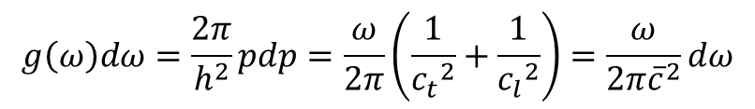
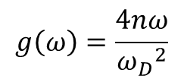

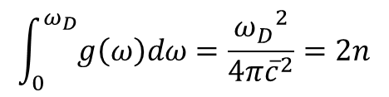

作业7，2. 层状晶体的比热容。(a)考虑由若干个原子层构成的介电晶体，原子层间耦合为刚性耦合，即原子的运动被限制在各个平面内，试证明在德拜近似下（低温极限）其声子比热容正比于温度的平方；（b）当层状晶体相邻原子层之间的束缚很弱时，估计在极低温度下此层状晶体比热容的趋近形式。
(a). 二维情形存在一个横波模式和一个纵波模式，低温极限下采用平均声速的处理方法，态密度直接写为：
$$g\left(ω\right)dω=\frac{2π}{h^{2}}pdp=\frac{ω}{2π}\left(\frac{1}{{c_{t}}^{2}}+\frac{1}{{c_{l}}^{2}}\right)=\frac{ω}{2π{\overline{c}}^{2}}dω$$
$$p_{l}=ℏq=\frac{ℏω}{c_{l}}$$
$$\int_{0}^{ω_{D}}{g\left(ω\right)dω}=\frac{{ω_{D}}^{2}}{4π{\overline{c}}^{2}}=2n$$
$$ω_{D}=\sqrt{8π{\overline{c}}^{2}n}$$
$$g\left(ω\right)=\frac{4nω}{{ω_{D}}^{2}}$$
$$U=U_{0}+U_{ph}=U_{0}+\int_{0}^{ω_{D}}{ℏωg\left(ω\right)f_{BE}(ω)dω}=U_{0}+\frac{4n}{{ω_{D}}^{2}}\int_{0}^{ω_{D}}{\frac{ℏω^{2}}{e^{βℏω}−1}dω}$$
$$C_{V}\left(T\right)={\left(\frac{∂U}{∂T}\right)}_{V}=\frac{4nℏ^{2}}{{ω_{D}}^{2}k_{B}T^{2}}\int_{0}^{ω_{D}}{\frac{ω^{3}e^{βℏω}}{{\left(e^{βℏω}−1\right)}^{2}}dω}\underset{⇒}{x==βℏω}\frac{4n{k_{B}}^{3}T^{2}}{{ω_{D}}^{2}}\int_{0}^{x_{D}}{\frac{x^{3}e^{x}}{{\left(e^{x}−1\right)}^{2}}dx}∝T^{2}$$

Slide 14
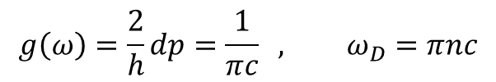
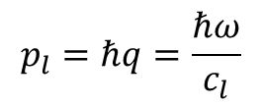
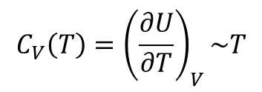
作业7，2. 层状晶体的比热容。(a)考虑由若干个原子层构成的介电晶体，原子层间耦合为刚性耦合，即原子的运动被限制在各个平面内，试证明在德拜近似下（低温极限）其声子比热容正比于温度的平方；（b）当层状晶体相邻原子层之间的束缚很弱时，估计在极低温度下此层状晶体比热容的趋近形式。
(b).层间相互作用很弱，层间起振所需能量很低，在低温下激发的振动模式主要是沿层间的振动模式，为一维振动。
$$p_{l}=ℏq=\frac{ℏω}{c_{l}}$$
$$g\left(ω\right)=\frac{2}{h}dp=\frac{1}{πc} , ω_{D}=πnc$$
$$U=U_{0}+U_{ph}=U_{0}+\int_{0}^{ω_{D}}{ℏωg\left(ω\right)f_{BE}(ω)dω}\sim U_{0}+\frac{{\left(k_{B}T\right)}^{2}}{2πcℏ}\int_{0}^{∞}{\frac{x}{e^{x}−1}dx}$$
$$C_{V}\left(T\right)={\left(\frac{∂U}{∂T}\right)}_{V}\sim T$$
三维模式？——各向异性!纵振动相互作用弱，激发需要能量较低，为振动主要贡献。

Slide 15
Q&A?

Slide 16
THX for listening
许润哲
ID: 2019311455
Tel: 18963552083
Date: 2020/04/10

